Slide 1

Planification et enregistrement des données par session de vaccination
Réunion des Directeurs du PEV Afrique centrale
KINSHASA, 10-12 SEPTEMBRE 2024

Slide 2
Plan
Justification
Forces & Faiblesses
Leçons tirées & Recommandations
Activités menées

Slide 3
Justificatif
Introduction d’un nouveau vaccin
Qualité des données
Introduction du vaccin contre le Paludisme
La situation de la vaccination met au moins un mois pour être connue
La pression des politiques pour avoir la situation des données du VAP à temps réel
Maitriser l’offre et la demande des services de vaccination
Identifier rapidement les zones sous vaccinées
Nécessité d’avoir l’information à temps réel
Identifier les ruptures de stocks et les OMV
Amélioration de la qualité des données
La volonté de réduction du temps de synthèse des données au niveau des postes de vaccination
Faciliter la synthèse des données mensuelles
Mettre en œuvre les microplans ACD
la vision à moyen terme de la mise en place d’un registre électronique de vaccination en passant par une étape transitoire

Slide 4
Activités menées
*IRMMA : Identify – Reach – Monitor – Measure – Advocate
Au niveau central
Configuration du système
Elaboration des modules de formations
Configuration des formulaires
Préparation des Dashboard
Régional
Formation des agents de la vaccination
Coordination du projet : évaluation hebdomadaire
District de santé
Formation des agents de la vaccination
suivi de proximité de l’enregistrement des séances de vaccination

Slide 5



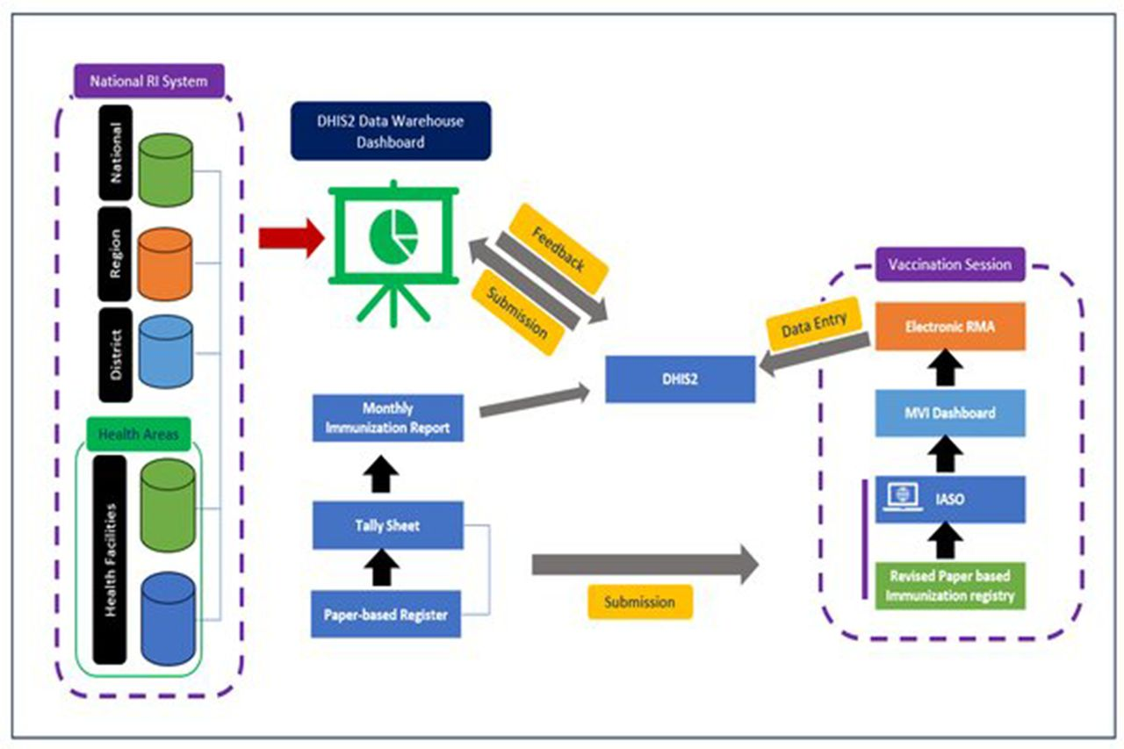
Le flux de données
Poste de vaccination
Système de national
Saisie des données
National
Remplissage du RMA
Région
Rapport électronique au format du RMA
Visualisation et feedback
Sources de données
District de santé
MVI Dashboard
Sources de données
Aire de santé
Tableau de bord de suivi
FOSA
Le remplissage du RMA est une étape à supprimer dans le futur, car les données devront être directement chargées dans le DHIS2
Registre de vaccination/ fiche de pointage

Slide 6
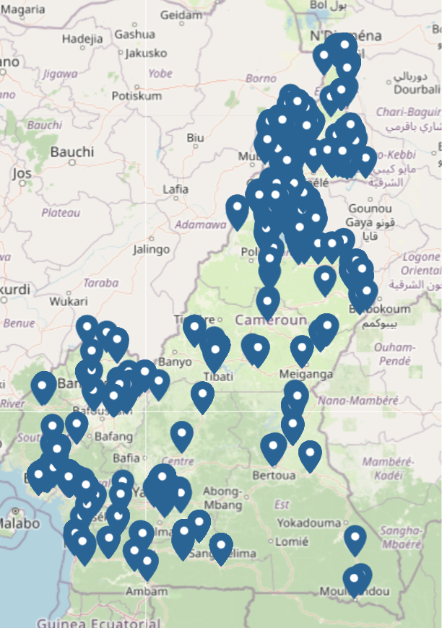
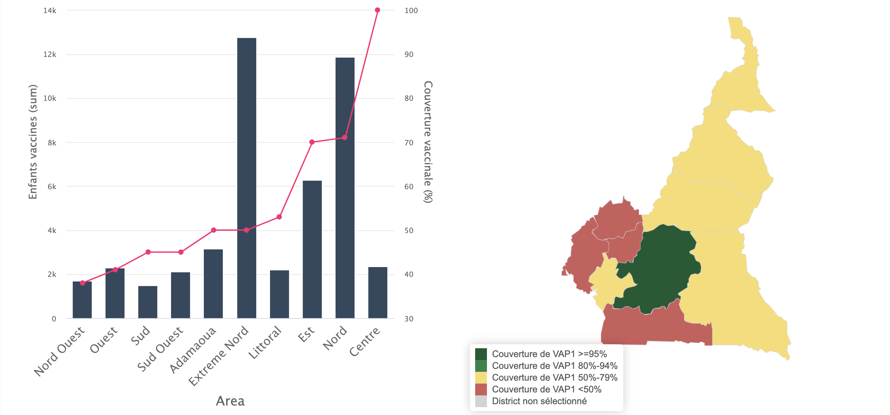
Résultats
Dashboard de suivi de la couverture vaccinale
Dashboard IASO montrant les zones où la vaccination se mène

Slide 7
Forces & Faiblesses
*IRMMA : Identify – Reach – Monitor – Measure – Advocate
Forces
Faiblesses
Maitrise des zones où la vaccination se mème
Suivi de la couverture vaccinale
Évaluation de l'efficacité des campagnes
Amélioration de la gestion des stocks
Identification des populations à risque
Recherche et développement
Problème de connexion internet
Utilisation des équipements personnel
Nouvelle pratique qui semble être une surcharge de travail
Pas de supervision
La complétude n’est pas optimale car le système de reporting est nouveau
Le système n’est pas encore connecté au SNIS
Notes:
Suivi de la couverture vaccinale: Permet d'évaluer l'atteinte des objectifs de vaccination et d'identifier les zones géographiques ou les groupes de population où les taux de couverture sont faibles.
Évaluation de l'efficacité des campagnes: Aide à mesurer l'impact des campagnes de vaccination sur la réduction de l'incidence des maladies évitables par la vaccination.
Amélioration de la gestion des stocks: Permet d'ajuster les commandes de vaccins en fonction de la demande réelle et d'éviter les ruptures de stock ou les gaspillages.
Identification des populations à risque: Facilite l'identification des groupes de population les plus vulnérables et la mise en place de stratégies de vaccination ciblées.
Recherche et développement: Fournit des données précieuses pour la recherche sur les vaccins et le développement de nouvelles stratégies de vaccination.

Slide 8
Leçons tirées & Recommandations
*IRMMA : Identify – Reach – Monitor – Measure – Advocate
Intégrer la saisie de données par séance comme un processus intégrale d’une séance de vaccination dans les documents normatifs du pays (Normes et standards) et former les FOSA lors de la vaccination en pratique
Une bonne structure de gouvernance pour gérer le projet permet de fédérer la vision pour une intégration directe dans le SNIS, car le projet va au-delà du PEV et s’intègre dans le plan de santé numérique du MINSANTE

Slide 9
